Slide 1

Qué es el diseño web Responsive?
Es un enfoque en el diseño de sitios web que ofrece una forma fácil de navegación en los diferentes dispositivos de visualización y sus diferentes resoluciones.
Los sitios responsive adaptan la visualización de sus contenidos a televisores Smart TV, Tablets y Smartphones.
El diseño adapta sus contenidos dependiendo de la ventana y el ancho del dispositivo

Slide 2
Dispositivos para los cuales se hace un
diseño Responsive
PC’s de escritorio, TV’s
Laptots
Mini Laptots
iPads/Tablets
Mini Tablets
Smartphones

Slide 3
Tips para el diseño Responsive
Diseño o Layouts Simples
Usar HTML 5 y sus nuevas funcionalidades
Usar porcentajes en vez de pixeles para crear diseños fluidos
Usar CSS3 media queries: Permiten la creación de estilos diferentes para resoluciones diferentes.

Slide 4
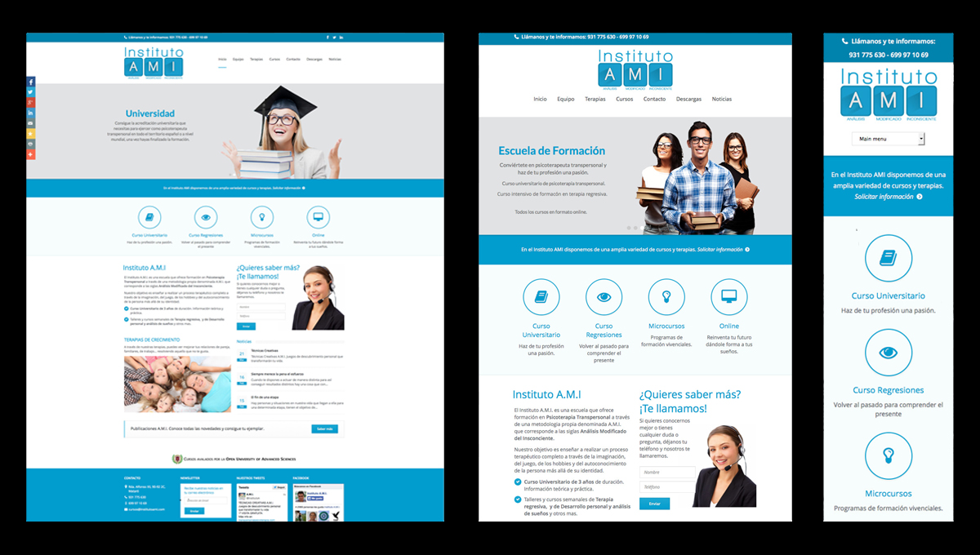
Ejemplo Diseño Web Responsive

Slide 5


Tecnologías Utilizadas en el Curso
No es necesario conocimientos previos en estas tecnologías pero si las tienen será un buen fundamento para este curso.
No es necesario tener estos conocimientos porque el curso contiene 1 capítulo dedicado a los fundamentos de HTML 5 necesarios para este curso así como también otro capitulo dedicado a los fundamentos de CSS 3.

